Slide 1

基于云架构的百万级在线直播平台设计
PowerPoint Template for graduate graduation defense
小组成员: | 刘仲轲、焦晨翔、赵旭晨、孙聪聪、 谢松言、杨晓琦
汇报时间: | 2025/04/15

Slide 2
目录
01
平台的基本功能
02
开发工具
03
系统架构
04
部署方案
05
存在的关键技术难题与解决方法

Slide 3
01
系统的基本功能
在线直播平台
用户管理模块
直播管理模块
商业化模块
互动与社交模块
推荐系统模块
监控模块
登录与注册
个人信息管理
权限管理
创建/关闭直播间
录制与回放
直播推流
用户观看
直播打赏
主播带货
收益提现
实时弹幕
点赞
直播连麦
分享直播间
流量监控
延迟检测
服务器负载预警
异常行为封禁
Notes:
首先，研究背景与现状
老年人口高速增长令***。其中，衰老导致的****影响了老年日常生活
研究表明，***在****人群的发生率中占10%，在****人群中占60%以上^{[2]}。
此外，在***中，***和****是最主要的两个特点
随着****领域发展，****可通过***方式施加***，以改善***，有望在***发挥积极作用。
（动画）但是目前缺乏全面的***理论以指导相关****设计。
因此，迫切需要探究****机理，并以此提出***的***策略

Slide 4
02
开发工具
Vue(客户端)
WebRTC
Flutter(移动端)
WebSocket
前端
...
HLS
通用技术栈
Springboot
FFmpeg
Kafka
ElasticSearch
后端
Redis
PyTorch
MySQL
Flink
...
Notes:
首先，研究背景与现状
老年人口高速增长令***。其中，衰老导致的****影响了老年日常生活
研究表明，***在****人群的发生率中占10%，在****人群中占60%以上^{[2]}。
此外，在***中，***和****是最主要的两个特点
随着****领域发展，****可通过***方式施加***，以改善***，有望在***发挥积极作用。
（动画）但是目前缺乏全面的***理论以指导相关****设计。
因此，迫切需要探究****机理，并以此提出***的***策略

Slide 5
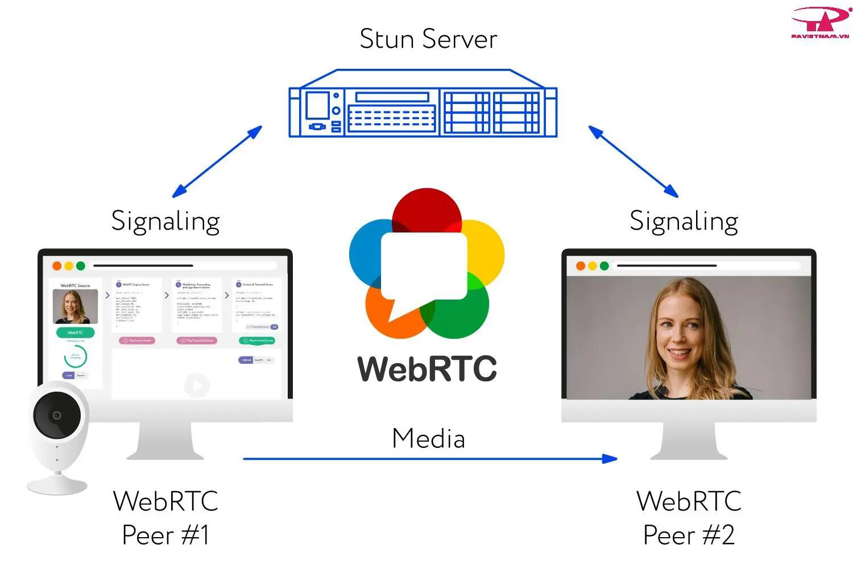
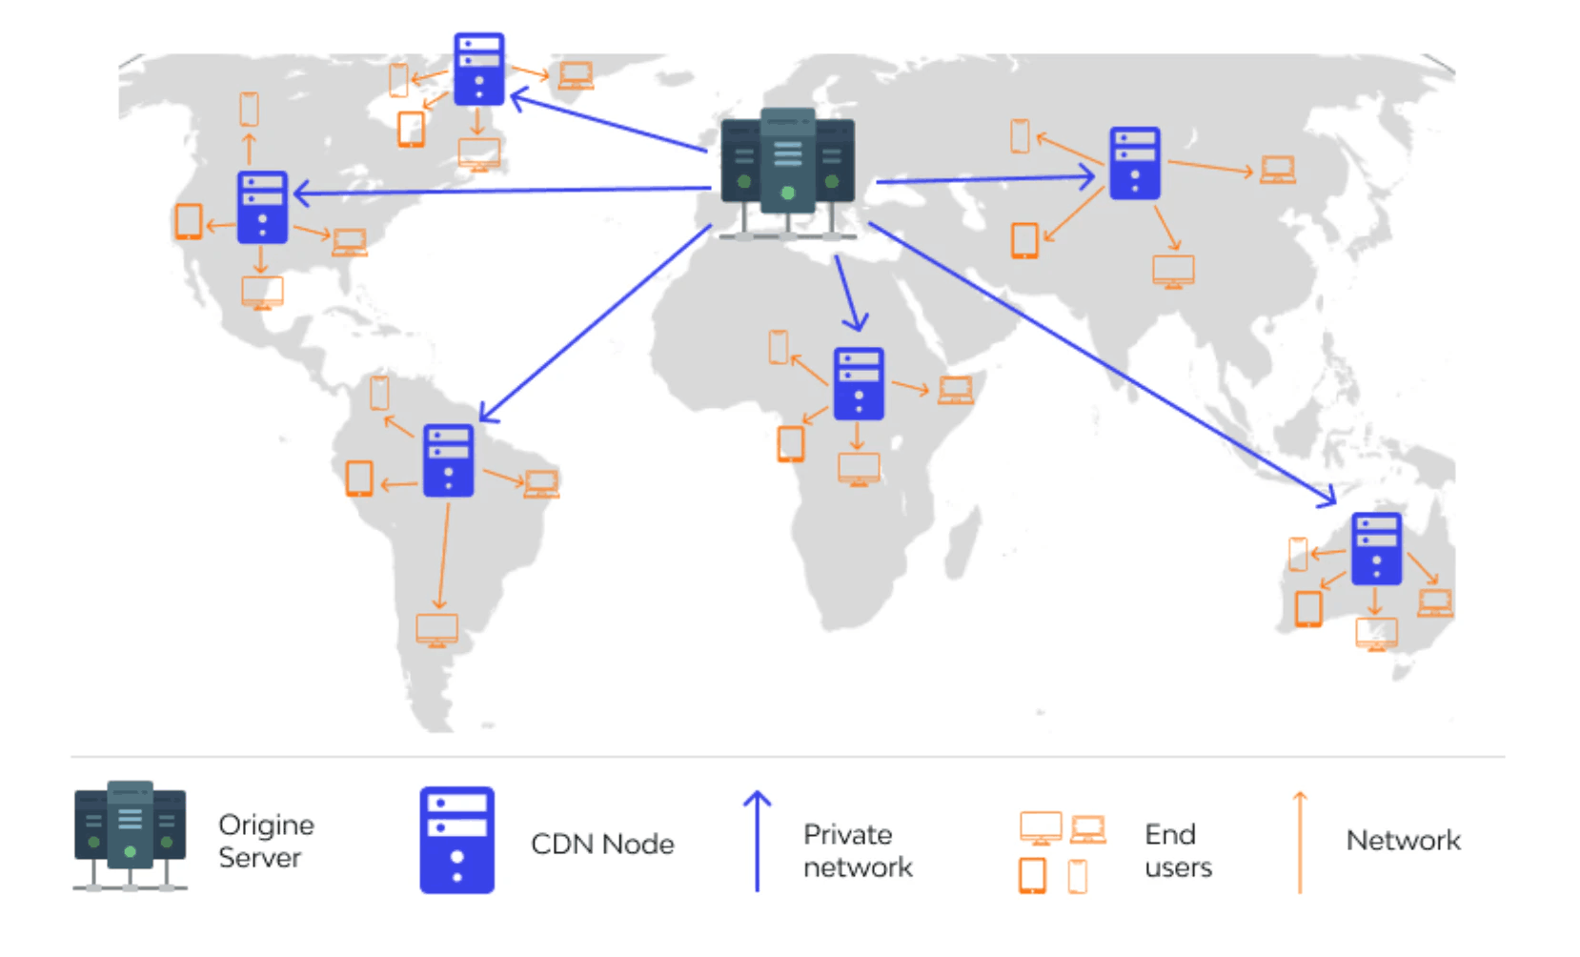
02
开发工具
观看直播的过程为例：WebRTC
主播推流(WebRTC)
CDN节点(WebRTC转发)
用户端观看(WebRTC)
Notes:
老年人口高速增长令***。其中，衰老导致的****影响了老年日常生活
研究表明，***在****人群的发生率中占10%，在****人群中占60%以上^{[2]}。
此外，在***中，***和****是最主要的两个特点
随着****领域发展，****可通过***方式施加***，以改善***，有望在***发挥积极作用。
（动画）但是目前缺乏全面的***理论以指导相关****设计。
因此，迫切需要探究****机理，并以此提出***的***策略

Slide 6
02
开发工具
直播打赏为例：WebSocket+Flink
Redis
Kafka
MySQL
用户打赏
缓存用户和主播账户余额
存储流水
写入数据库
WebSocket
展示礼物动画
Flink
生成礼物排行榜
stream.keyBy(event -> event.getUserId())
.window(TumblingEventTimeWindows.of(Time.minutes(60)))
.reduce((event1, event2) -> {
return new Event(
event1.getUserId(),
event1.getGiftValue() + event2.getGiftValue()
);
});
Notes:
老年人口高速增长令***。其中，衰老导致的****影响了老年日常生活
研究表明，***在****人群的发生率中占10%，在****人群中占60%以上^{[2]}。
此外，在***中，***和****是最主要的两个特点
随着****领域发展，****可通过***方式施加***，以改善***，有望在***发挥积极作用。
（动画）但是目前缺乏全面的***理论以指导相关****设计。
因此，迫切需要探究****机理，并以此提出***的***策略

Slide 7
02
开发工具
推荐系统为例：ElasticSearch PyTorch
WebSocket
Kafka
Flink
推荐系统
接受用户交互行为数据
存储数据
数据分析与处理
Redis
ElasticSearch
返回给前端
Pytorch
实时数据
历史数据
数据建模
模型构建
模型训练
推荐生成
ElasticSearch
用户搜索
Notes:
老年人口高速增长令***。其中，衰老导致的****影响了老年日常生活
研究表明，***在****人群的发生率中占10%，在****人群中占60%以上^{[2]}。
此外，在***中，***和****是最主要的两个特点
随着****领域发展，****可通过***方式施加***，以改善***，有望在***发挥积极作用。
（动画）但是目前缺乏全面的***理论以指导相关****设计。
因此，迫切需要探究****机理，并以此提出***的***策略

Slide 8
03
系统架构
微服务架构
MySQL
MySQL
MySQL
MySQL
用户服务
直播服务
互动与社交服务
…
MVVM
MVVM
MVVM
MVVM
Server
Server
Server
Server
Model层定义数据结构，存储用户发送的弹幕、评论等信息
View层负责展示弹幕、评论等等
ViewModel层处理逻辑和控制状态
Notes:
首先，研究背景与现状
老年人口高速增长令***。其中，衰老导致的****影响了老年日常生活
研究表明，***在****人群的发生率中占10%，在****人群中占60%以上^{[2]}。
此外，在***中，***和****是最主要的两个特点
随着****领域发展，****可通过***方式施加***，以改善***，有望在***发挥积极作用。
（动画）但是目前缺乏全面的***理论以指导相关****设计。
因此，迫切需要探究****机理，并以此提出***的***策略

Slide 9
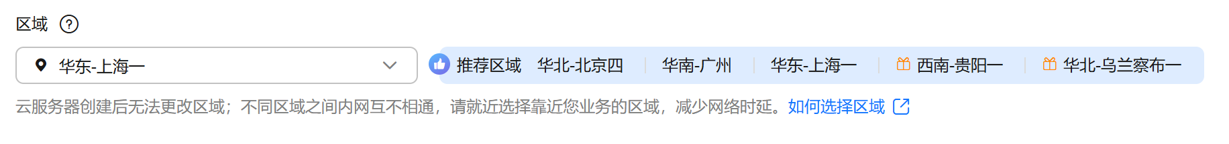
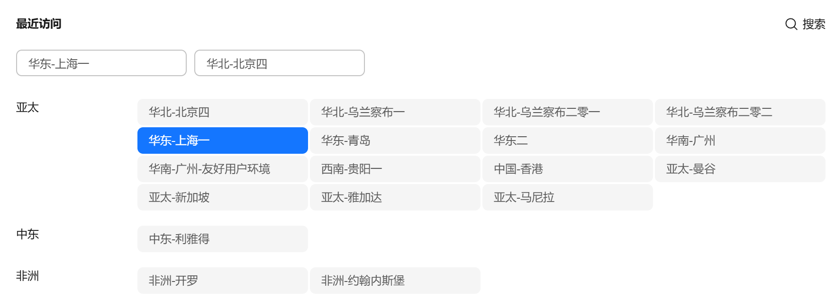
04
部署方案
选择 华为云 作为云服务商
部署区域覆盖 华东、华北、华南
每个区域采用 集群 的方式
降低延迟、加快访问速度
Notes:
首先，研究背景与现状
老年人口高速增长令***。其中，衰老导致的****影响了老年日常生活
研究表明，***在****人群的发生率中占10%，在****人群中占60%以上^{[2]}。
此外，在***中，***和****是最主要的两个特点
随着****领域发展，****可通过***方式施加***，以改善***，有望在***发挥积极作用。
（动画）但是目前缺乏全面的***理论以指导相关****设计。
因此，迫切需要探究****机理，并以此提出***的***策略

Slide 10
04
部署方案
华为云
推流服务器集群
WebRTC、Ngnix
转码服务器集群
Kafka、FFmpeg
内容分发网络
CDN
信令与实时交互服务器WebSocket、Kafka
数据库与存储
MySQL、Redis、OBS
推流入口服务器
推流负载均衡
转码任务队列
转码计算节点
CDN回源服务器
信令服务器
消息队列
元数据数据库
实时缓存服务器
直播回放存储
Notes:
首先，研究背景与现状
老年人口高速增长令***。其中，衰老导致的****影响了老年日常生活
研究表明，***在****人群的发生率中占10%，在****人群中占60%以上^{[2]}。
此外，在***中，***和****是最主要的两个特点
随着****领域发展，****可通过***方式施加***，以改善***，有望在***发挥积极作用。
（动画）但是目前缺乏全面的***理论以指导相关****设计。
因此，迫切需要探究****机理，并以此提出***的***策略

Slide 11
05
存在的技术难题1
数据库分库分表问题
用户观看信息记录原始数据表：
id | 用户id | 直播间id | 开始观看时间 | 结束观看时间 | 用户ip | 用户其他信息 | 直播间信息
 | 1
 | 2
性能差、数据库容量有限、难维护！！！
Notes:
首先，研究背景与现状
老年人口高速增长令***。其中，衰老导致的****影响了老年日常生活
研究表明，***在****人群的发生率中占10%，在****人群中占60%以上^{[2]}。
此外，在***中，***和****是最主要的两个特点
随着****领域发展，****可通过***方式施加***，以改善***，有望在***发挥积极作用。
（动画）但是目前缺乏全面的***理论以指导相关****设计。
因此，迫切需要探究****机理，并以此提出***的***策略

Slide 12
05
对应的解决方法
垂直分表
用户信息表:
观看记录表：
用户id | 用户信息
1
用户id | 直播间id | 开始时间 | 结束时间 | 用户ip
1
2
直播间信息表:
直播间id | 直播间信息
1
Notes:
首先，研究背景与现状
老年人口高速增长令***。其中，衰老导致的****影响了老年日常生活
研究表明，***在****人群的发生率中占10%，在****人群中占60%以上^{[2]}。
此外，在***中，***和****是最主要的两个特点
随着****领域发展，****可通过***方式施加***，以改善***，有望在***发挥积极作用。
（动画）但是目前缺乏全面的***理论以指导相关****设计。
因此，迫切需要探究****机理，并以此提出***的***策略

Slide 13
05
对应的解决方法
垂直分库
MySQL
用户信息表:
MySQL
观看记录表：
用户id | 用户信息
1
用户id | 直播间id | 开始时间 | 结束时间 | 用户ip
1
2
直播间信息表:
直播间id | 直播间信息
1
MySQL
Notes:
首先，研究背景与现状
老年人口高速增长令***。其中，衰老导致的****影响了老年日常生活
研究表明，***在****人群的发生率中占10%，在****人群中占60%以上^{[2]}。
此外，在***中，***和****是最主要的两个特点
随着****领域发展，****可通过***方式施加***，以改善***，有望在***发挥积极作用。
（动画）但是目前缺乏全面的***理论以指导相关****设计。
因此，迫切需要探究****机理，并以此提出***的***策略

Slide 14
05
对应的解决方法
水平分表
用户信息表:
观看记录表：
用户id | 直播间id | 开始时间 | 结束时间 | 用户ip
4
8
用户id | 用户信息
2
6
用户id | 直播间id | 开始时间 | 结束时间 | 用户ip
1
5
直播间信息表:
直播间id | 直播间信息
3
7
Notes:
首先，研究背景与现状
老年人口高速增长令***。其中，衰老导致的****影响了老年日常生活
研究表明，***在****人群的发生率中占10%，在****人群中占60%以上^{[2]}。
此外，在***中，***和****是最主要的两个特点
随着****领域发展，****可通过***方式施加***，以改善***，有望在***发挥积极作用。
（动画）但是目前缺乏全面的***理论以指导相关****设计。
因此，迫切需要探究****机理，并以此提出***的***策略

Slide 15
05
对应的解决方法
用户信息表:
水平分库
观看记录表：
MySQL
MySQL
用户id | 直播间id | 开始时间 | 结束时间 | 用户ip
4
8
用户id | 用户信息
2
6
直播间信息表:
用户id | 直播间id | 开始时间 | 结束时间 | 用户ip
1
5
直播间id | 直播间信息
3
7
MySQL
MySQL
Notes:
首先，研究背景与现状
老年人口高速增长令***。其中，衰老导致的****影响了老年日常生活
研究表明，***在****人群的发生率中占10%，在****人群中占60%以上^{[2]}。
此外，在***中，***和****是最主要的两个特点
随着****领域发展，****可通过***方式施加***，以改善***，有望在***发挥积极作用。
（动画）但是目前缺乏全面的***理论以指导相关****设计。
因此，迫切需要探究****机理，并以此提出***的***策略

Slide 16
05
存在的技术难题2
弹幕系统的高并发问题
特点：
如果直接将所有消息写入数据库或推送给观众，会造成？
用户多、消息量极大
实时性要求高
需要写入数据库做记录，或分发给多个接收端
峰值压力极大
系统资源紧张
服务崩溃、
延迟上升
Notes:
首先，研究背景与现状
老年人口高速增长令***。其中，衰老导致的****影响了老年日常生活
研究表明，***在****人群的发生率中占10%，在****人群中占60%以上^{[2]}。
此外，在***中，***和****是最主要的两个特点
随着****领域发展，****可通过***方式施加***，以改善***，有望在***发挥积极作用。
（动画）但是目前缺乏全面的***理论以指导相关****设计。
因此，迫切需要探究****机理，并以此提出***的***策略

Slide 17
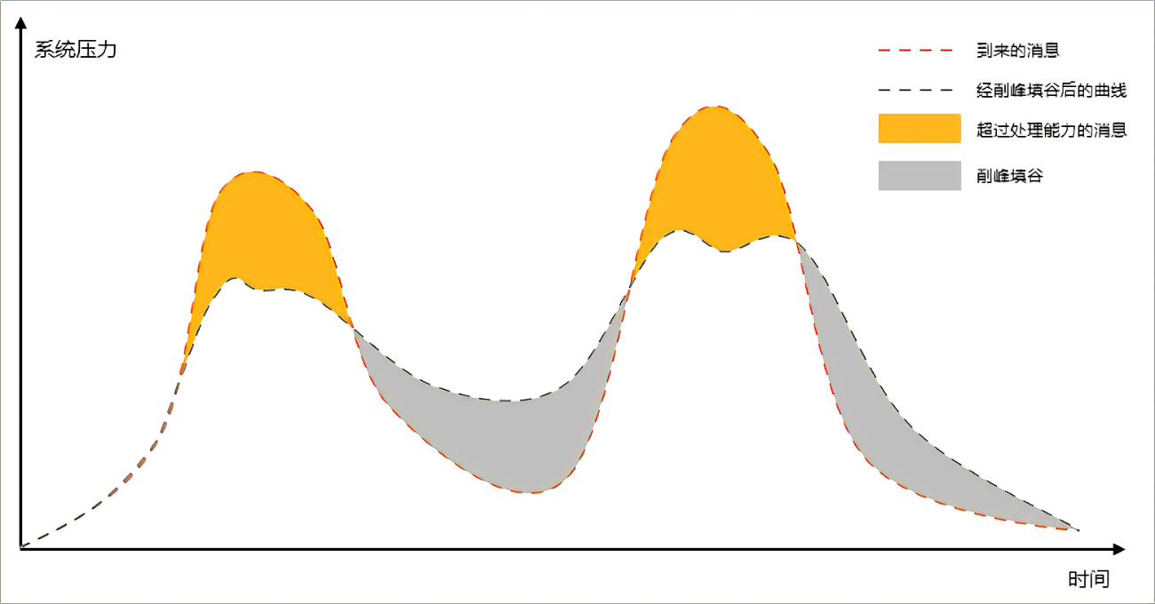
05
对应的解决方法
Kafka(消息队列)
削峰填谷
高峰期排队处理
低谷期慢慢消化
转发服务（消费者 1） → 负责把弹幕推送给在线观众，保证实时性
存储服务（消费者 2） → 负责把弹幕存入数据库，用于回放和统计
审核服务（消费者 3） → 负责检查违规内容
统计分析（消费者 4） → 负责计算热门词、弹幕热度
异步解耦
Notes:
首先，研究背景与现状
老年人口高速增长令***。其中，衰老导致的****影响了老年日常生活
研究表明，***在****人群的发生率中占10%，在****人群中占60%以上^{[2]}。
此外，在***中，***和****是最主要的两个特点
随着****领域发展，****可通过***方式施加***，以改善***，有望在***发挥积极作用。
（动画）但是目前缺乏全面的***理论以指导相关****设计。
因此，迫切需要探究****机理，并以此提出***的***策略

Slide 18
05
对应的解决方法
WebSocket 网关 + 长连接集群
网关：接住连接、统一入口、转发消息
长连接集群
：连接分片
可承受几万到十万 WebSocket 连接
网关节点A
弹幕服务A
高性能 I/O 框架
状态同步：与 Redis 或分布式服务协同
网关节点B
弹幕服务B
Notes:
首先，研究背景与现状
老年人口高速增长令***。其中，衰老导致的****影响了老年日常生活
研究表明，***在****人群的发生率中占10%，在****人群中占60%以上^{[2]}。
此外，在***中，***和****是最主要的两个特点
随着****领域发展，****可通过***方式施加***，以改善***，有望在***发挥积极作用。
（动画）但是目前缺乏全面的***理论以指导相关****设计。
因此，迫切需要探究****机理，并以此提出***的***策略

Slide 19
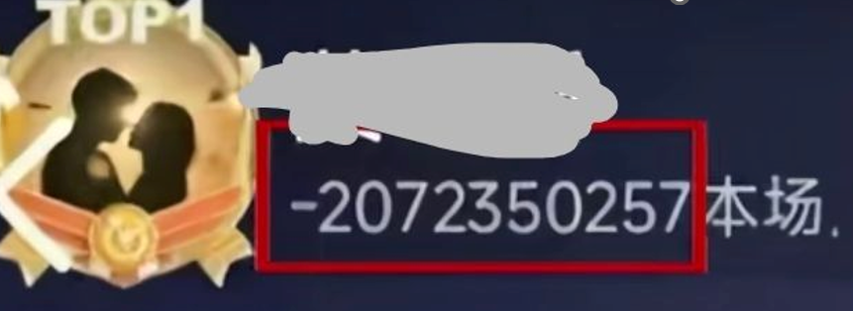
05
对应的解决方法
这个消息队列满了如何解决？
优先级队列：先处理“重要弹幕”
极端情况 整数溢出问题
弹幕合并
流量控制WebSocket：控制进入消息队列的弹幕数量
Notes:
首先，研究背景与现状
老年人口高速增长令***。其中，衰老导致的****影响了老年日常生活
研究表明，***在****人群的发生率中占10%，在****人群中占60%以上^{[2]}。
此外，在***中，***和****是最主要的两个特点
随着****领域发展，****可通过***方式施加***，以改善***，有望在***发挥积极作用。
（动画）但是目前缺乏全面的***理论以指导相关****设计。
因此，迫切需要探究****机理，并以此提出***的***策略

Slide 20
05
存在的技术难题3
直播录制与回放问题
特点：海量存储压力
10 万主播，每人直播 1 小时就是 10 万小时视频内容
按每小时 1GB 视频计算，一小时就产生 100TB 数据
Notes:
首先，研究背景与现状
老年人口高速增长令***。其中，衰老导致的****影响了老年日常生活
研究表明，***在****人群的发生率中占10%，在****人群中占60%以上^{[2]}。
此外，在***中，***和****是最主要的两个特点
随着****领域发展，****可通过***方式施加***，以改善***，有望在***发挥积极作用。
（动画）但是目前缺乏全面的***理论以指导相关****设计。
因此，迫切需要探究****机理，并以此提出***的***策略

Slide 21
05
对应的解决方法
转码 → 切片 → 存储 → 分发 → 播放
Video
冷热分离
FFmpeg
720p
热存储层：视频切片（.ts）+ .m3u8 索引放在 CDN
0.ts
冷存储层：访问慢，成本更低
1.ts
云存储OBS，CDN
2.ts
冷热迁移
Index.m3u8
每天扫描回放记录，统计观看量、访问频率
达到“冷数据”阈值，就触发归档
480p
0.ts
HLS
1.ts
Index.m3u8
master.m3u8
Notes:
首先，研究背景与现状
老年人口高速增长令***。其中，衰老导致的****影响了老年日常生活
研究表明，***在****人群的发生率中占10%，在****人群中占60%以上^{[2]}。
此外，在***中，***和****是最主要的两个特点
随着****领域发展，****可通过***方式施加***，以改善***，有望在***发挥积极作用。
（动画）但是目前缺乏全面的***理论以指导相关****设计。
因此，迫切需要探究****机理，并以此提出***的***策略

Slide 22

谢谢大家！
基于云架构的百万级在线直播平台设计
小组成员: | 刘仲轲、焦晨翔、赵旭晨、孙聪聪、 谢松言、杨晓琦
汇报时间: | 2025/04/15

